Slide 1
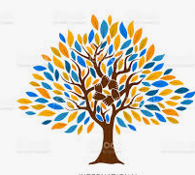


8 de Marzo
Día Internacional de las mujeres
PROPUESTA CONJUNTA 8M Centros educativos
MANCOMUNITAT L’HORTA SUD
Gestos per la igualtat
La igualtat comença per tú
#totsuma

Slide 2


Esta actividad se enmarca dentro de la conmemoración del
8 de Marzo Día Internacional de las mujeres
Antes de comenzar, vamos a conocer qué son los y para qué sirven los días internacionales .
La celebración de los Días Internacionales están ideados para poner de manifiesto situaciones, en las que cuestiones relacionadas con los Derechos Humanos, todavía no están resueltas.
El organismo encargado de asignar los Días Internacionales y su temática es la Organización de las Naciones Unidas (más conocida como la ONU).
La ONU está formada por 192 países y sus objetivos son :
Mantener la paz y la seguridad internacionales.
Fomentar las relaciones de amistad entre naciones.
Favorecer la cooperación internacional para solucionar problemas entre naciones y estimular el respeto a los derechos humanos.
Armonizar los esfuerzos de las naciones por alcanzar estos propósitos.
Para más información: https://www.un.org/es/sections/observances/why-do-we-mark-international-days/

Slide 3


¿Qué Días Internacionales conoces?........
Te damos algunos ejemplos:
25 de Noviembre Día Internacional para la eliminación de la violencia sobre la mujer
12 de agosto Día Mundial de la Juventud.
3 de diciembre Día Internacional de las personas con Diversidad funcional.
20 de noviembre Día Internacional de la infancia

Slide 4
8 de Marzo Día Internacional
de las mujeres , ¿Por qué es importante este día?
  La igualdad de género, para UNICEF (Fondo de las Naciones Unidas para la infancia), significa que mujeres, hombres, niñas y niños deban gozar, por igual, de los mismos derechos, recursos, oportunidades y protecciones.
  A pesar de esta igualdad esta reconocida en las leyes, todavía queda mucho camino que recorrer para alcanzar la igualdad real y efectiva.
  Es un trabajo que tenemos que hacer entre todos y todas.
  Es importante conmemorar el 8 de Marzo para reclamar que chicas y chicos tengan iguales oportunidades en nuestro país y en el resto de países del mundo. Para que llegue el día en el que ya no tenga sentido conmemorarlo, porque las desigualdades hayan desaparecido en todas las partes del mundo.

Slide 5
ACTIVIDAD VISIONADO DEL VÍDEO
Os proponemos que veáis y escuchéis estos vídeos para crear un espacio de reflexión sobre los gestos que todos y todas podemos hacer por la igualdad.
Se acompaña letra de las canciones para poder trabajarlas antes con el alumando)
1
Vídeo 1 “Depende de los 2”: dirigido a alumnado de entre 6-10 años.
Vídeo 2 “Ni más ni menos”: dirigido a alumnado de entre 11-14 años
Una vez finalizada la visualización, se dejará un tiempo para que reflexionen sobre lo que les ha transmitido el vídeo y piensen en gestos por la igualdad que puedan hacer en su día a día, puede ser una palabra (ej. Respeto, igualdad, solidaridad…., o una situación en concreto). Esta actividad se puede hacer individualmente o por grupos.
2

Slide 6

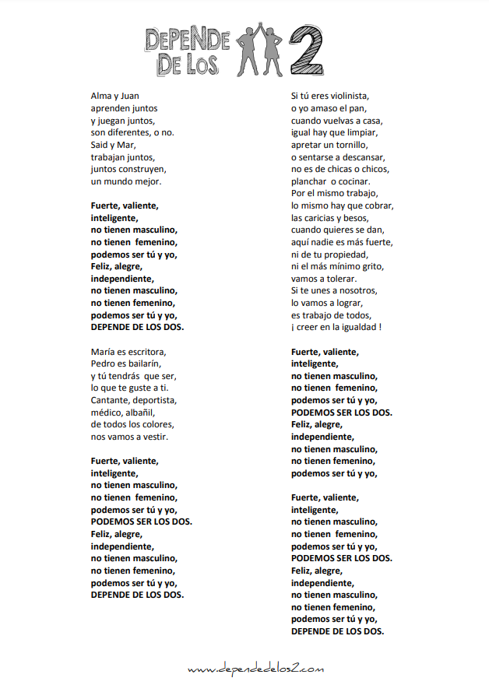
Visionado 6 a 10 años :
Vídeo “Depende de los 2”
Os proponemos que veáis y escuchéis este vídeo.
Es el resultado de un proyecto educativo de los centros CRA Alto Gállego y CEIP Puente Sardas que surge con el objetivo de trabajar el feminismo y la coeducación en el aula.
Se adjunta letra de la canción.
Enlace al video: Depende de los 2

Slide 7
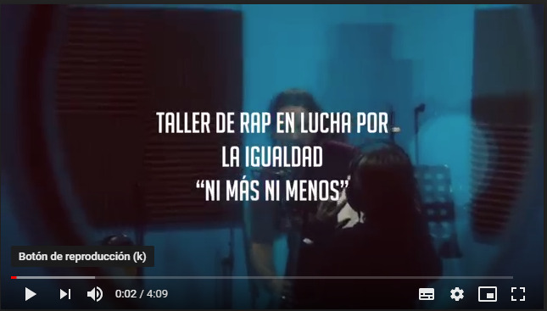
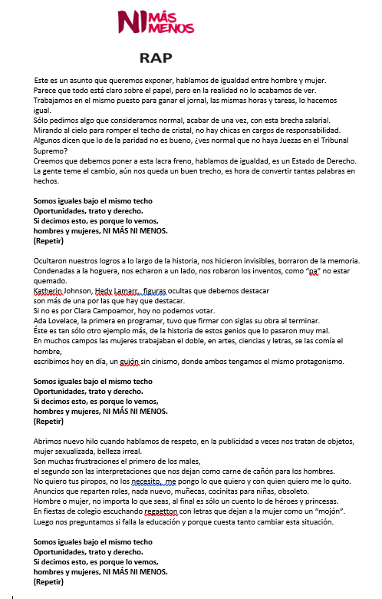
Visionado 11 a 14 años:
Vídeo “ni más ni menos”
Para entender qué factores estructurales hacen que exista desigualdad entre mujeres y hombres, os proponemos que veáis y escuchéis este vídeo.
Es el resultado del trabajo de RAP ACADEMIA en el que han participado 36 grupos de centros educativos de 3 provincias de Aragón. Las rimas fueron creadas por alumnado de 5º de primaria hasta 4º de la ESO.
Se adjunta letra de la canción.
Enlace al video: https://www.youtube.com/watch?v=zTe0VpjUFmI

Slide 8
PARA FINALIZAR TE PROPONEMOS LA SIGUIENTE ACTIVIDAD
El árbol de la igualdad “Gestos por la igualdad”
#totsuma
1
El profesorado dibujará un árbol grande y lo colocará en la pared.
Se repartirá al alumnado un folio por persona o grupo, en el que haya dibujado una hoja del árbol (se adjuntan varios modelo en anexo 1)
Se pedirá al alumnado que reflexione un momento sobre las cosas, “Gestos por la igualdad” que pueden hacer en su día a día, puede ser una palabra (ej. Respeto, igualdad, solidaridad…., o una situación en concreto). Esta actividad se puede hacer individualmente o por grupos.
Una vez tengan claras las propuestas , se anotarán dentro de la hoja, se colorearán, recortarán y se pegarán posteriormente en el árbol.
Haz una foto del árbol y cuélgala en #totsuma, hashtag que forma parte de la campaña del 8 de marzo “Gestos per la igualtat”, indicando la clase y el centro educativo.
Más ideas….: colocar los distintos árboles en el pasillo o sala del centro educativo a modo de exposición.
2
3
4
5
6

Slide 9
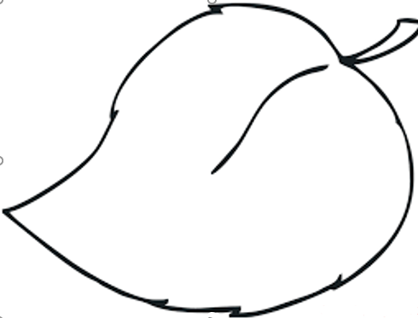
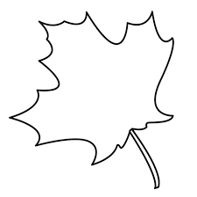
Anexo 1 “El árbol de la igualdad”

Slide 10
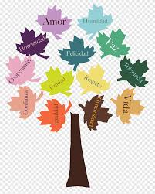
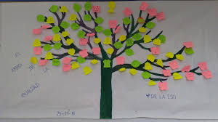
Ejemplos de “El árbol por la igualdad”

Slide 11
Campaña “Gestos per la igualtat”
#totsuma

